Slide 1
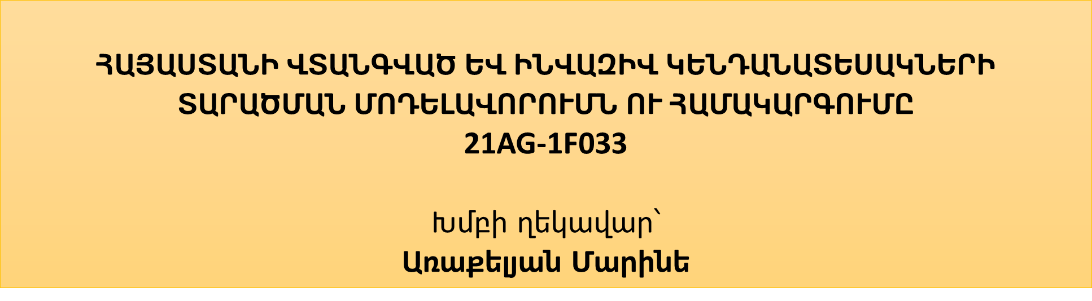



2025 Համայակական գիտաժողով

Slide 2
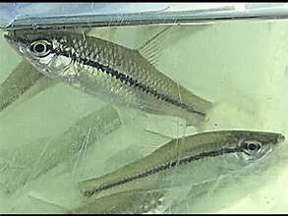
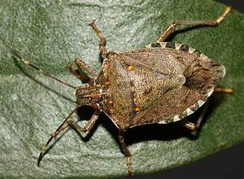
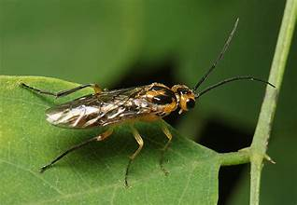
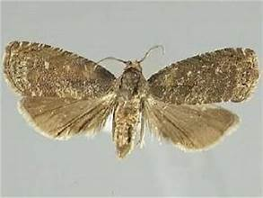
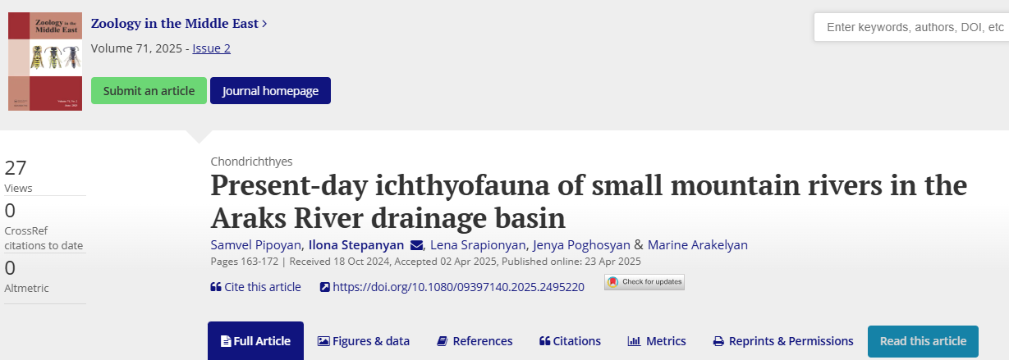
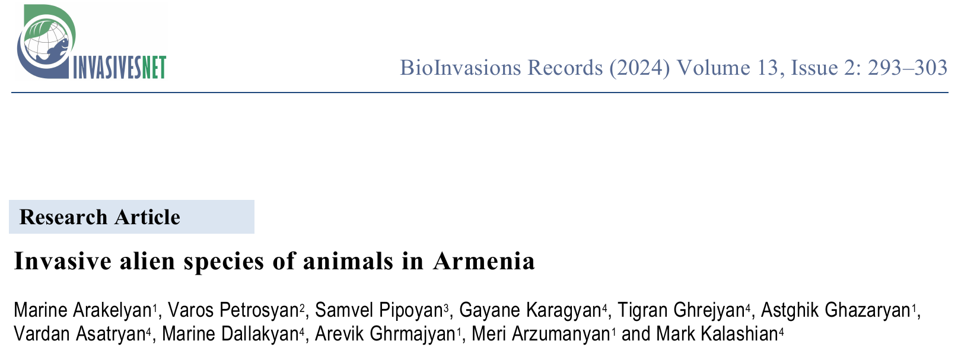
Ինվազիվ տեսակների ուսումնասիրություն և մոդելավորում
Հաշվետու ժամանակահատվածում հիմնական ուշադրությունը կենտրոնացվել է Հայաստանի էկոհամակարգերի և գյուղատնտեսության համար առավել մեծ ռիսկ ներկայացնող մի քանի ինվազիվ տեսակների վրա։

Slide 3
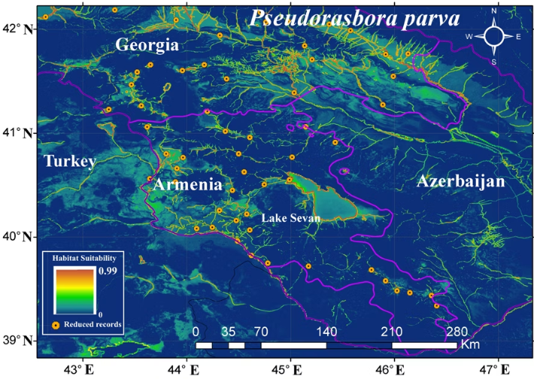
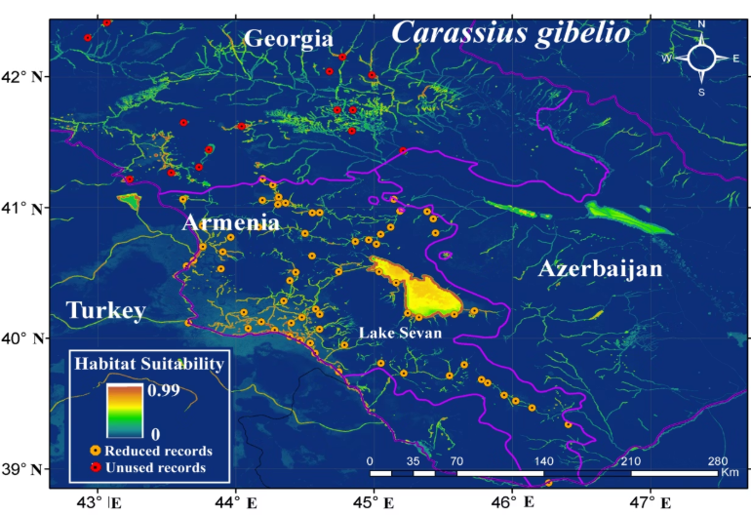
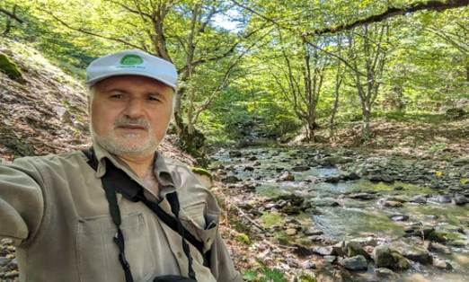
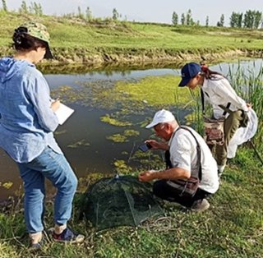
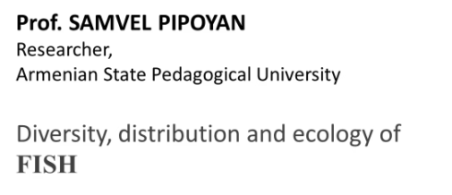
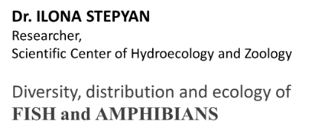
Ինվազիվ ձկնատեսակների մոդելավորում
Ամուրյան նրբաձկնիկ
Արծաթափայլ կարասը
Pseudorasbora parva — փոքր ներարտական ձուկ, որը ծագում է Արևելյան Ասիայից և անդրադառնում է տեղական ձկնային համայնքների վրա։
Carassius gibelio — բարձր հարմարողականությամբ տեսակ, որն արագորեն տարածվում է և մրցակցում տեղական ձկնատեսակների հետ։
Էկոլոգիական մոդելավորման միջոցով կանխատեսվել են նրբաձկնիկի հարմար բնակավայրերը Հայաստանում և հարակից տարածաշրջաններում՝ հաշվի առնելով կլիմայական և շրջակա միջավայրային պարամետրերը։
Մոդելավորման արդյունքները ցույց են տալիս, որ այս տեսակը կարող է գրավել լայն տարածքներ՝ ներառյալ ջրամբարներ, լճեր և գետային համակարգեր։
Տարածման կանխատեսման քարտեզ

Slide 4
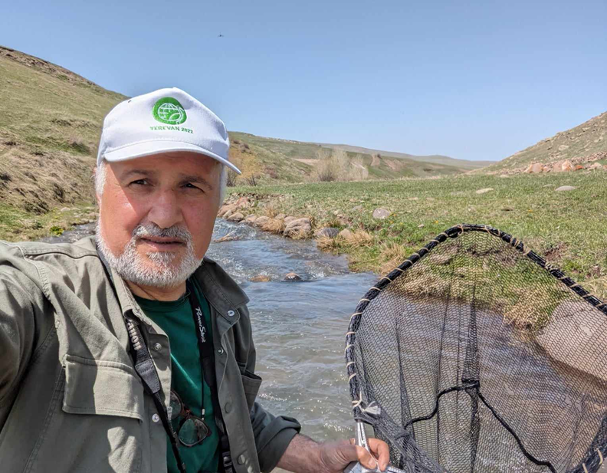
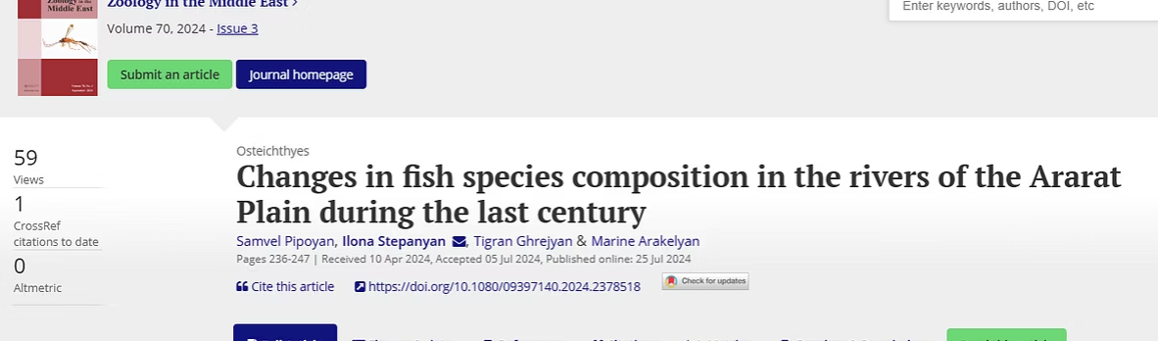
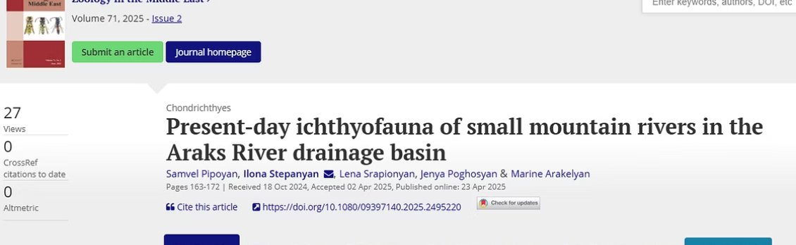
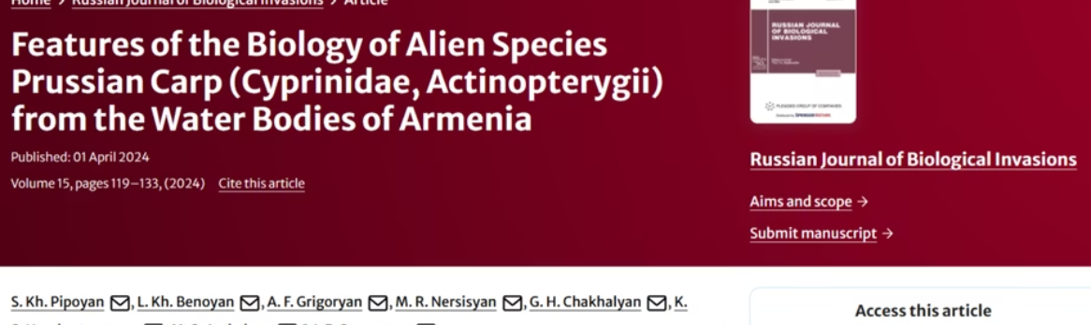
Ձկնաբանական ուսումնասիրություններ
2024-2025 թթ. դաշտային հետազոտություններ
Իրականացվել են ընդգրկուն դաշտային ուսումնասիրություններ Հայաստանի տարբեր ջրային էկոհամակարգերում՝ ուղղված ինվազիվ և տեղական ձկնատեսակների տարածման, թվաքանակի և էկոլոգիական փոխազդեցությունների բացահայտմանը։
։
Հետազոտությունները ներառել են նմուշառում, մորֆոմետրիկ չափումներ, բնակավայրերի գնահատում և մոնիթորինգ՝ երկարաժամկետ տվյալների շարքեր ստեղծելու համար
Կենսաբանության ԳՀ ինստիտուտի տարեկան գիտաժողով 2025

Slide 5
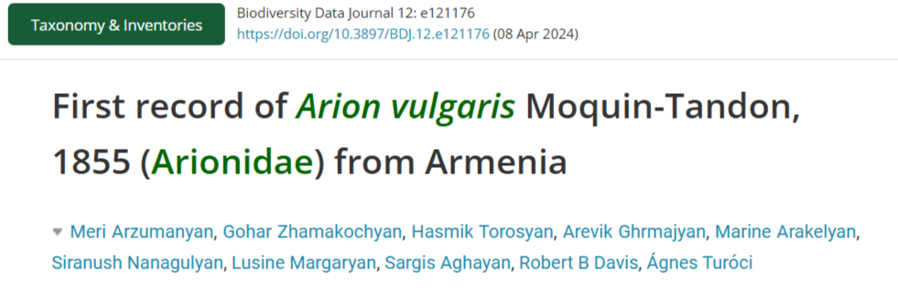
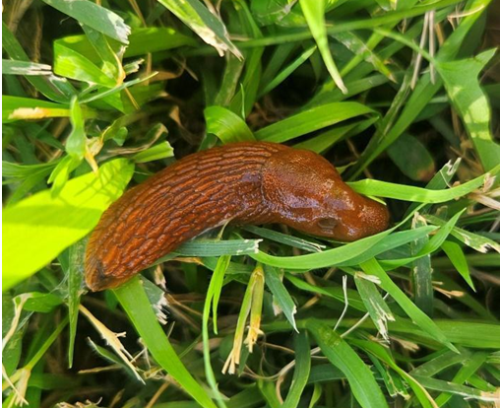
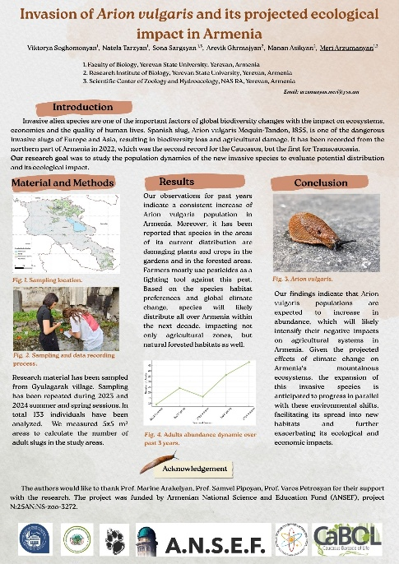
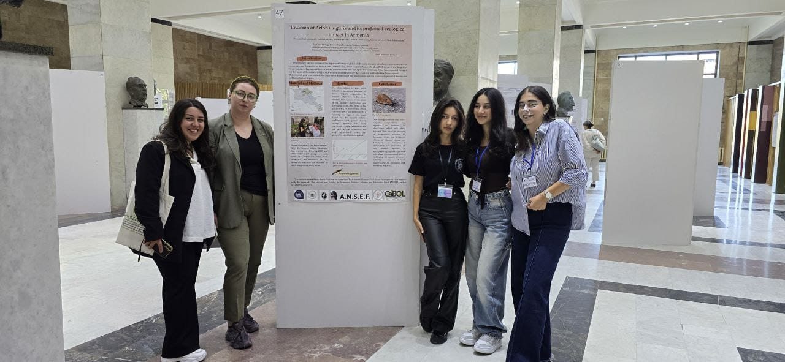
Ինվազիվ փափկամարմին
M. Arzumanyan with a team attending International Conference on “Biological Sciences and Environmental Solutions for Achieving the Sustainable Development Goals (SDGs),” held from September 24–26, 2025, at Yerevan State University, Armenia.

Slide 6
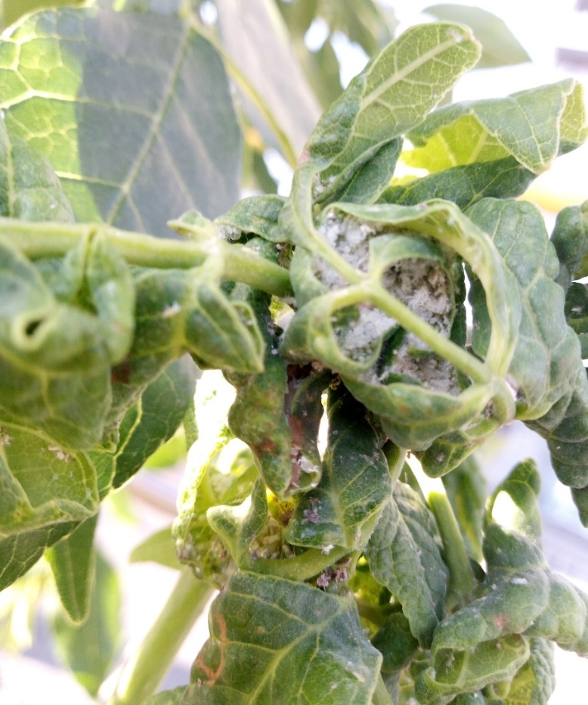
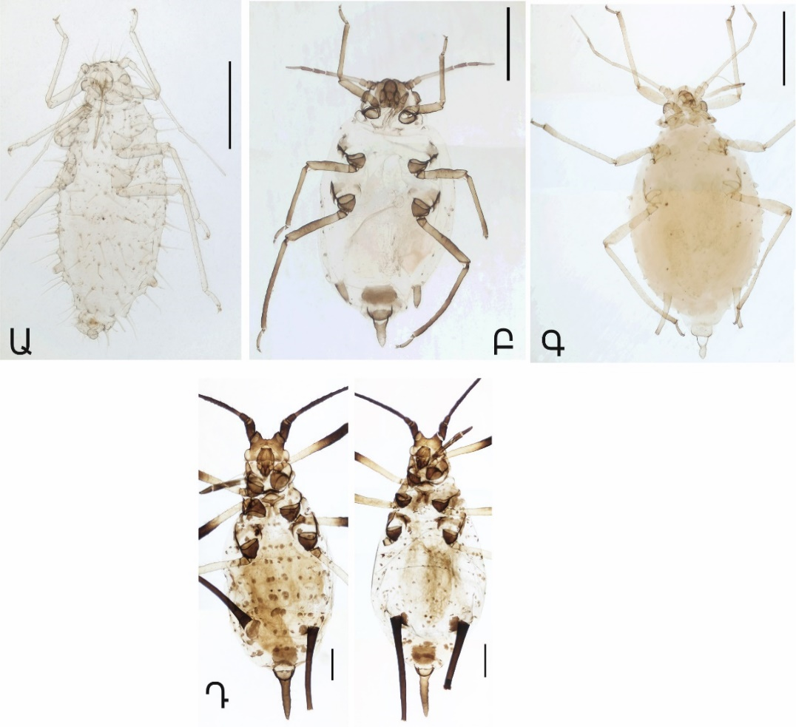
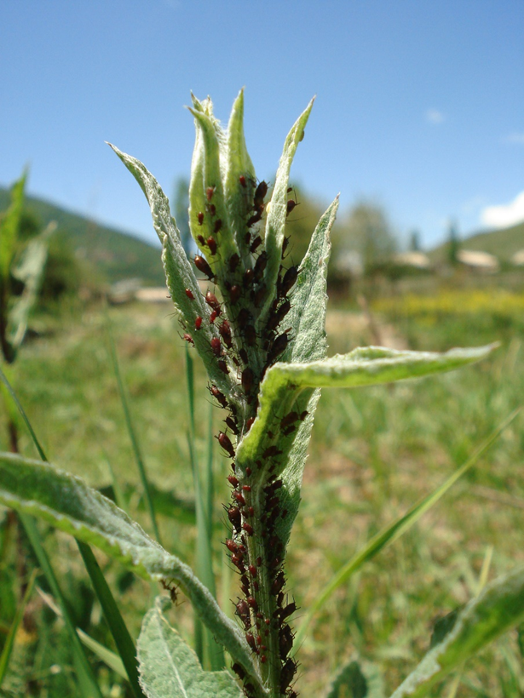
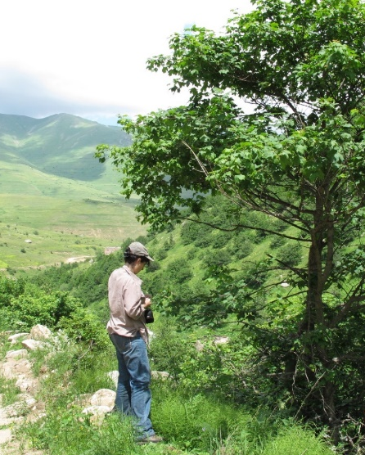
Ինվազիվ լվիճների
Հայաստանում այժմ գրանցված են 21 օտար լվիճների տեսակներ։ Դրանցից 8-ը համարվում են ինվազիվ։ 5 տեսակ՝ պտղատու մշակաբույսերի վնասատուներ, 6 տեսակ՝ կանաչապատման մեջ օգտագործվող թփերի և ծառերի վնասատուներ, 10 տեսակ՝ խոտաբույսերի (այդ թվում՝ դեղաբույսերի) վնասատուներ։
Իլոնա Ստեփանյան
Կենդանաբանության և հիդրոէկոլոգիայի գիտական կենտրոն

Slide 7
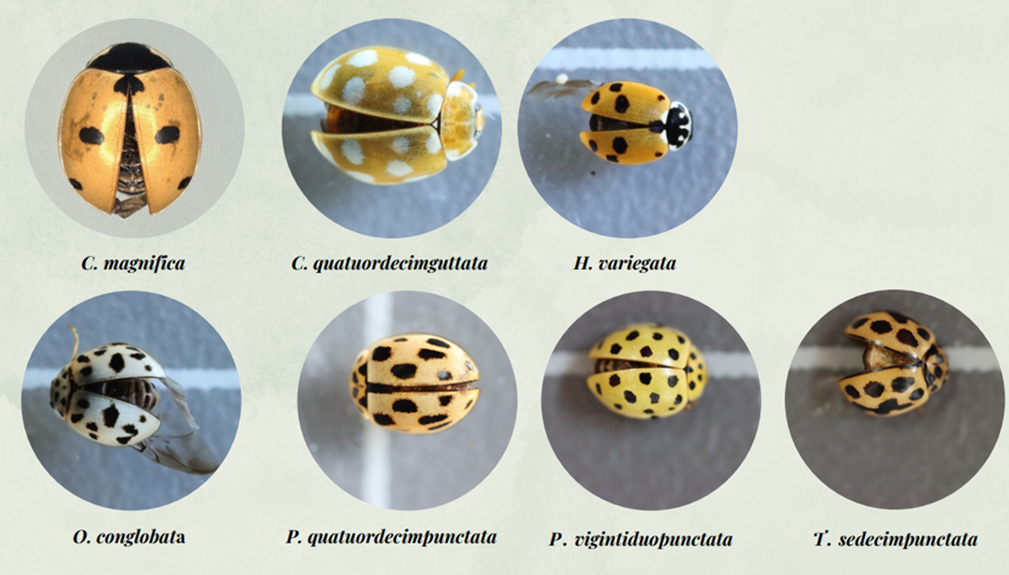
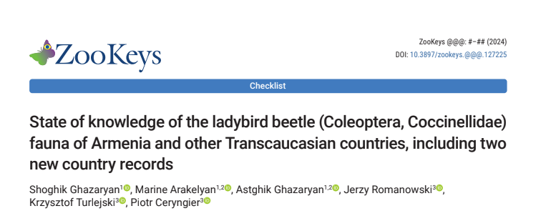
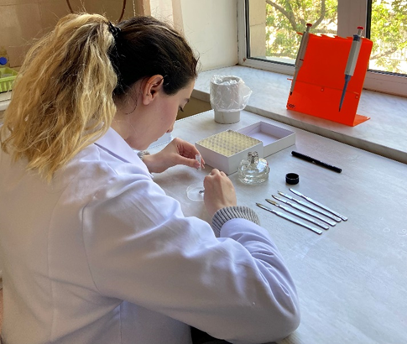
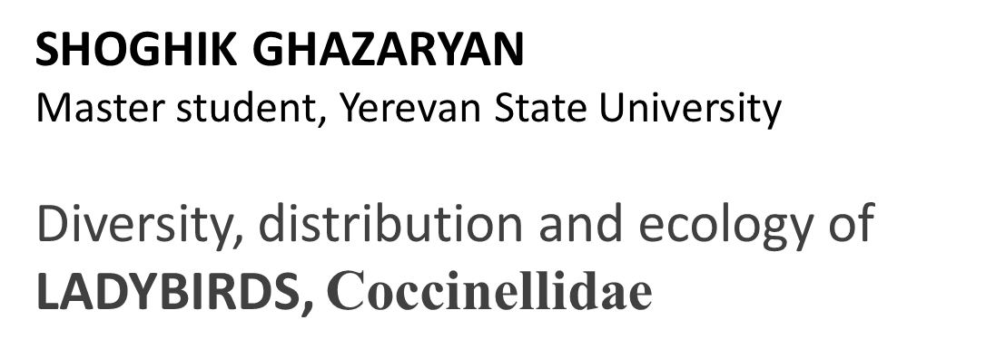
Ինվազիվ միջատների ուսումնասիրություն
Հայաստանnւմ գրանցվել են զատիկների
ընտանիքի 84 տեսակներ, որnցից 10-ը Կովկասյան էնդեմիկներ են։ Ուսումնասիրության
արդյունքների հիման վրա հրատարակվել է հոդված՝ բարձր ազդեցության գործակից
ունեցող ամսագրում (Ghazaryan et al., 2024): Ուսումնասիրվել է նաև ինվազիվ տեսակ
Harmonia axyridis-ի տարածական բաշխվածությունը, որը երկրում ընդլայնել է իր արեալը:
Արդյունքները ներկայացվել են BSES-SDGs 2025 միջազգային կոնֆերանսում։

Slide 8
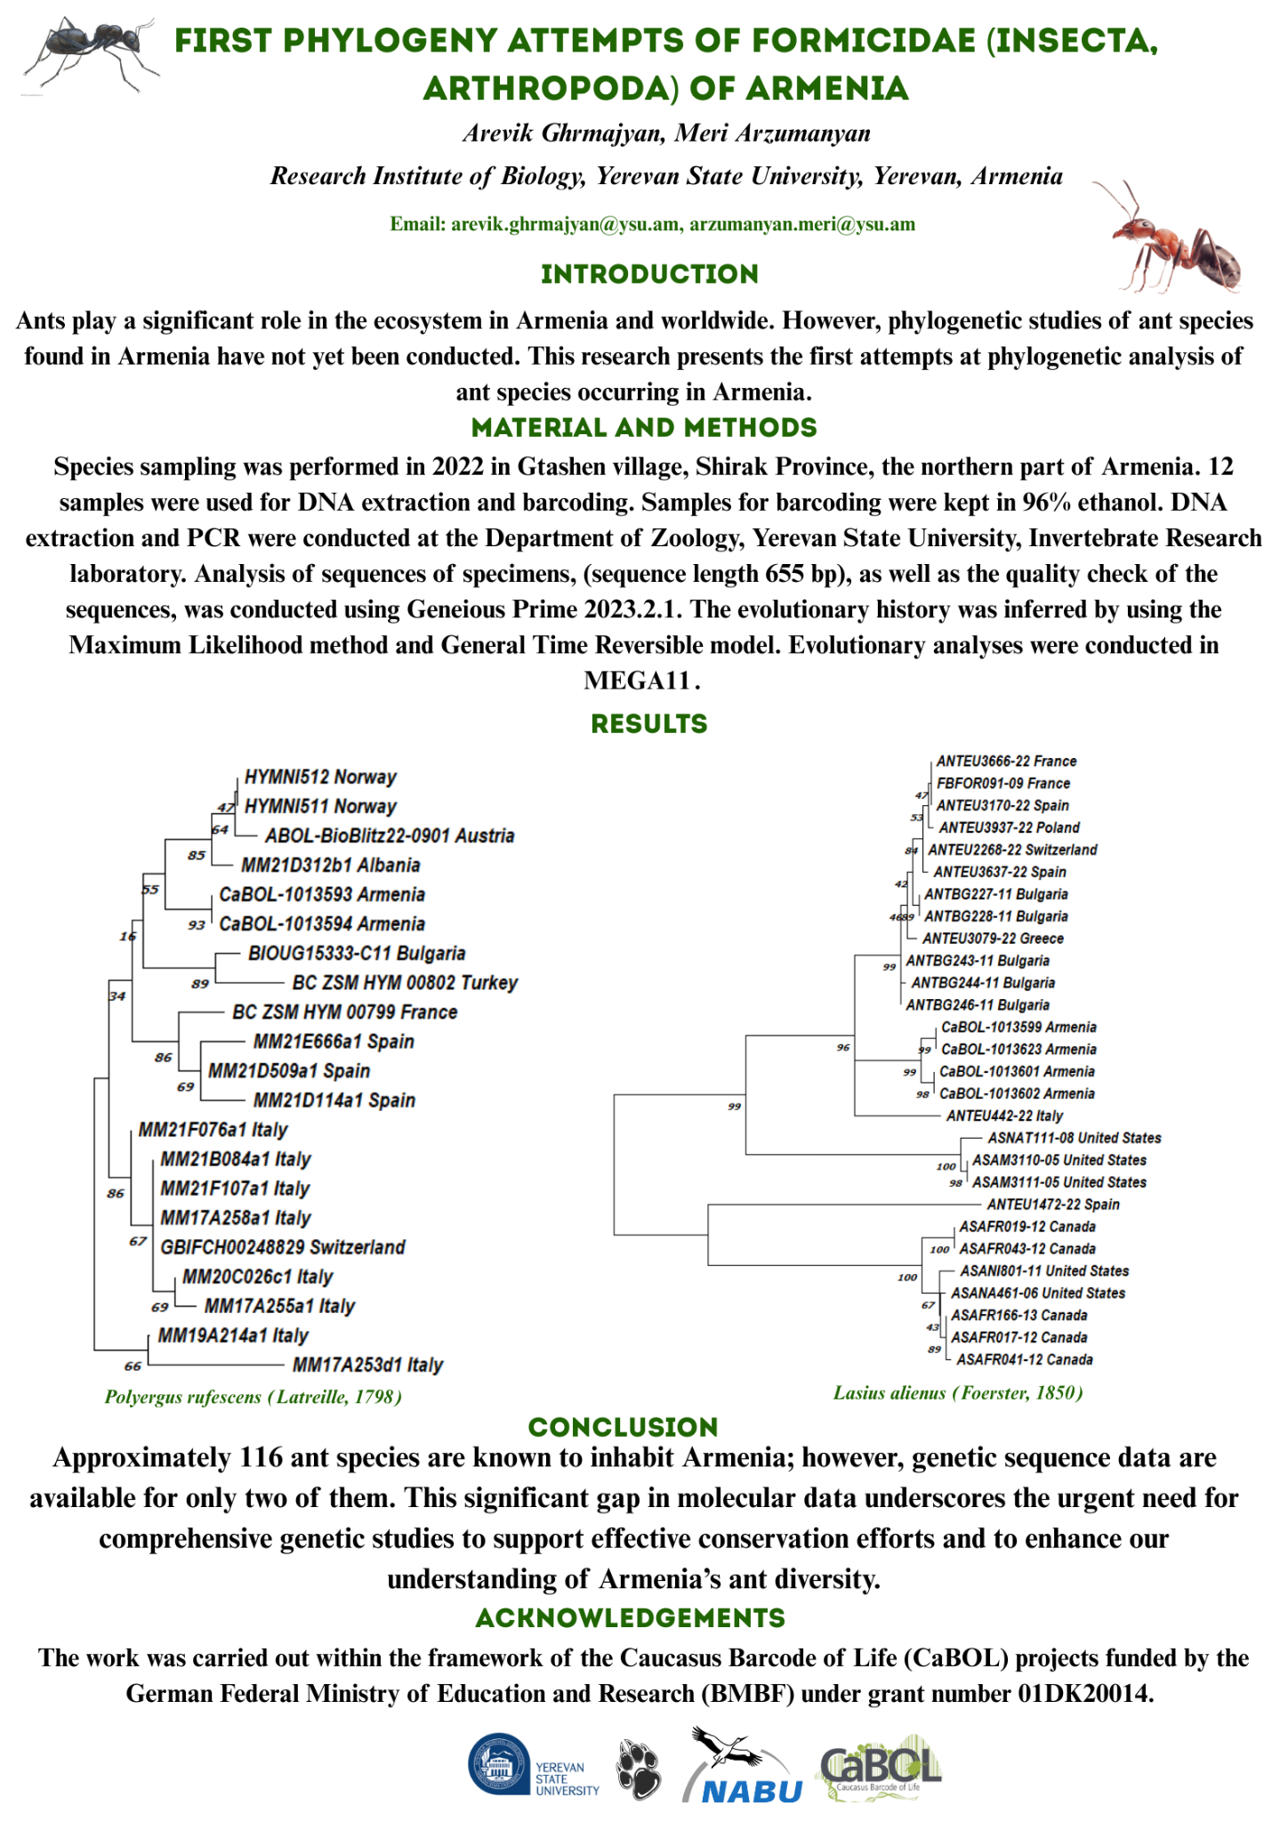
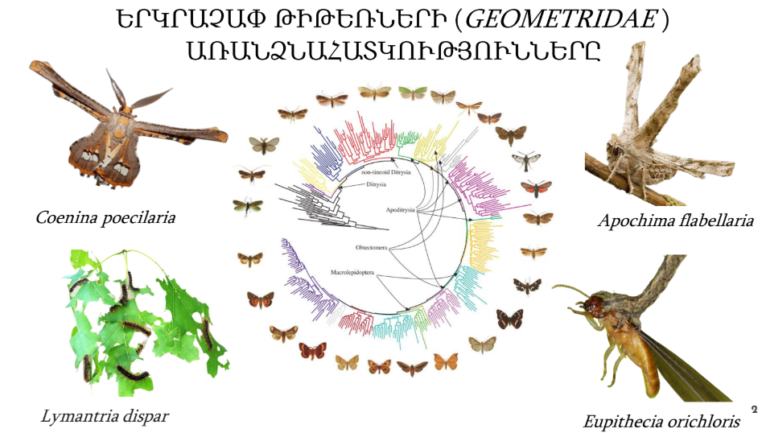
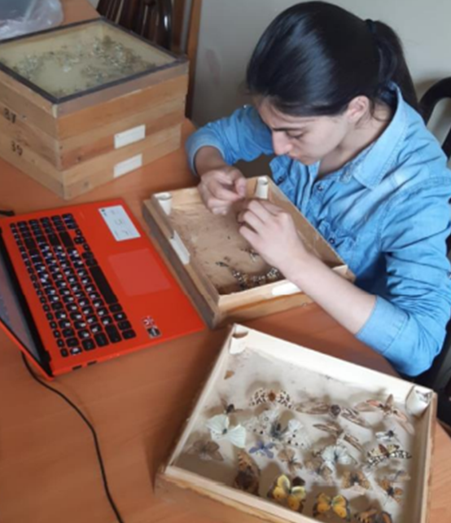
Թեփուկաթևավորների, թաղանթաթևավորների ուսումնասիրություն
Երկրաչափ թիթեռների թևերի հանգստի դիրքի ֆիլոգենետիկ-համեմատական ուսումնասիրություն
Հայաստանում հանդիպող մրջյունների ստուգաթերթի պատրաստում
Հայաստանի Formicidae-ի (Insecta, Arthropoda) առաջին ֆիլոգենետիկ ուսումնասիրության փորձեր
ԱՐԵՎԻԿ ՂՌՄԱՋՅԱՆ
Ասպիրանտ, ԵՊՀ
Վնասատու թեփուկաթևավորների էկոլոգիան և բազմազանությունը Հայաստանում

Slide 9
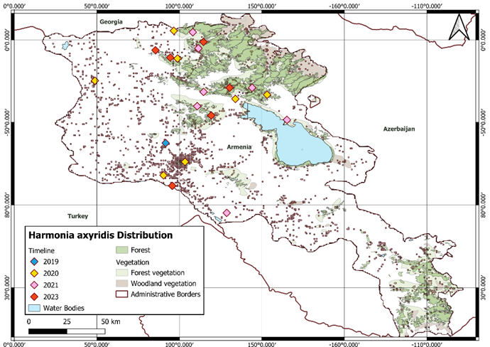
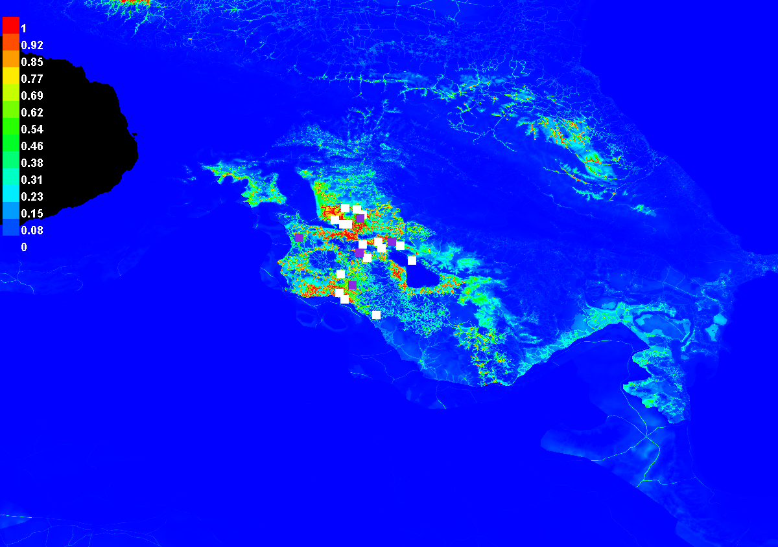

Ինվազիվ տեսակների տարածական բաշխվածության մոդելներ
1.Ուսումնասիրվել է ինվազիվ ամուրյան նրբաձկնիկ(Pseudorasbora parva) տեսակի հնարավոր տարածվածությունը Հայաստանում, մասնավորապես՝ հետագա տարածումը Սևանա լճում։
2.Ուսումնասիրվել է նաև ինվազիվ տեսակ Harmonia axyridis-ի տարածական բաշխվածությունը, որը երկրում
ընդլայնել է իր արեալը:Արդյունքները ներկայացվել են BSES-SDGs 2025 միջազգային կոնֆերանսում։ Տեսակի տարածական բաշխվածության մոդելի վերլուծության շուրջ հոդվածը ներկայումս նախապատրաստական փուլում է։
Hasmik Torosyan
M.Sc. Yerevan State University
Cartography, GIS analysis, Ecological modeling
SDM model of Harmonia axyridis
Մագիստրոսական թեզ՝ Հայաստանի որոշ ինվազիվ տեսակների տարածական բաշխվածության մոդելավորումը (Species Distribution Modeling of some invasive species in Armenia) թեմայով։

Slide 10
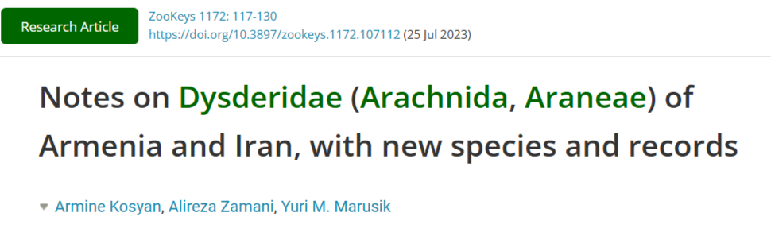
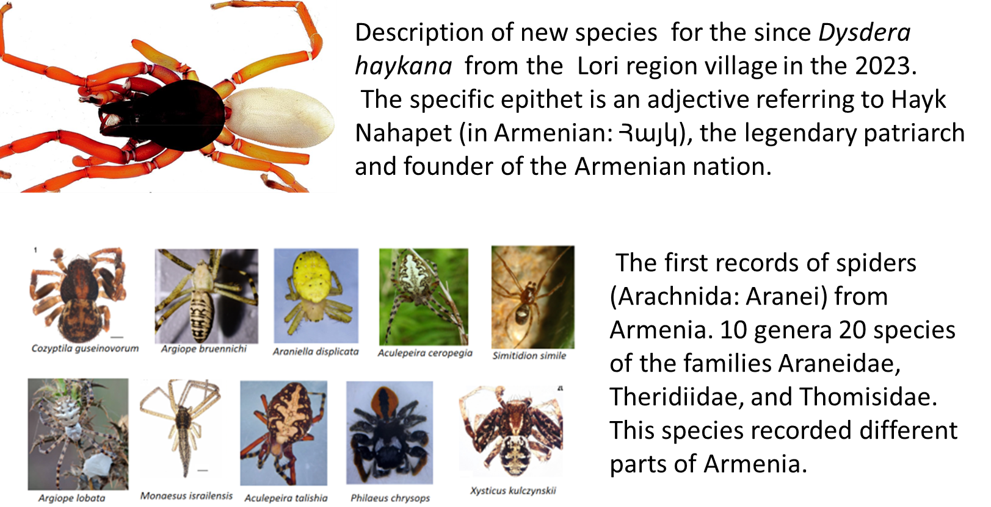
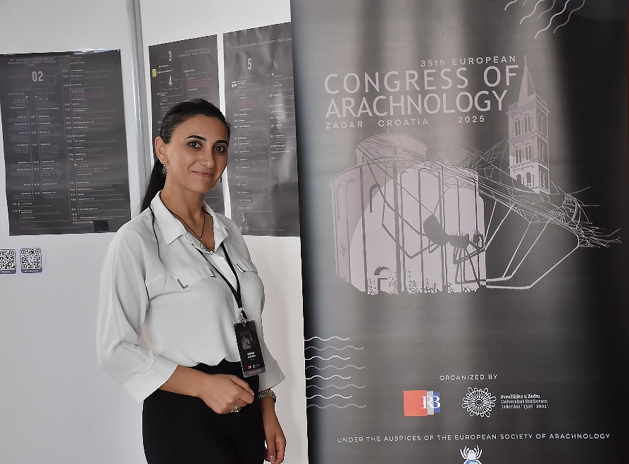
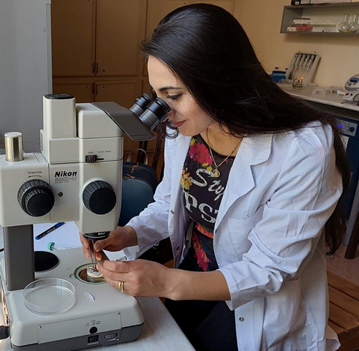
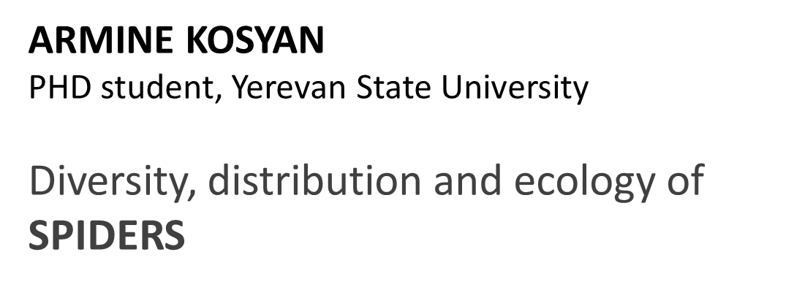
Սարդերի ուսումնասիրություն

Slide 11
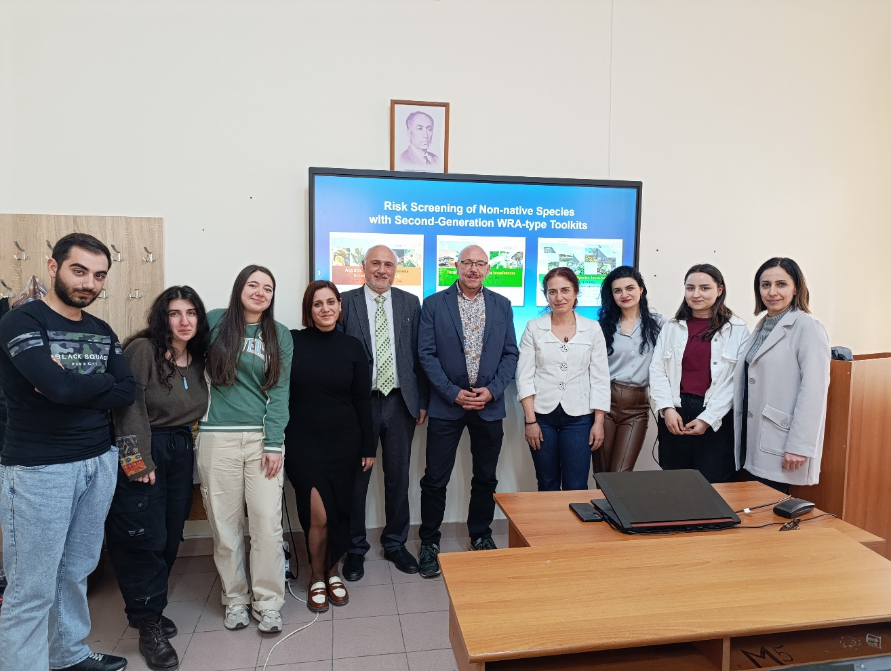
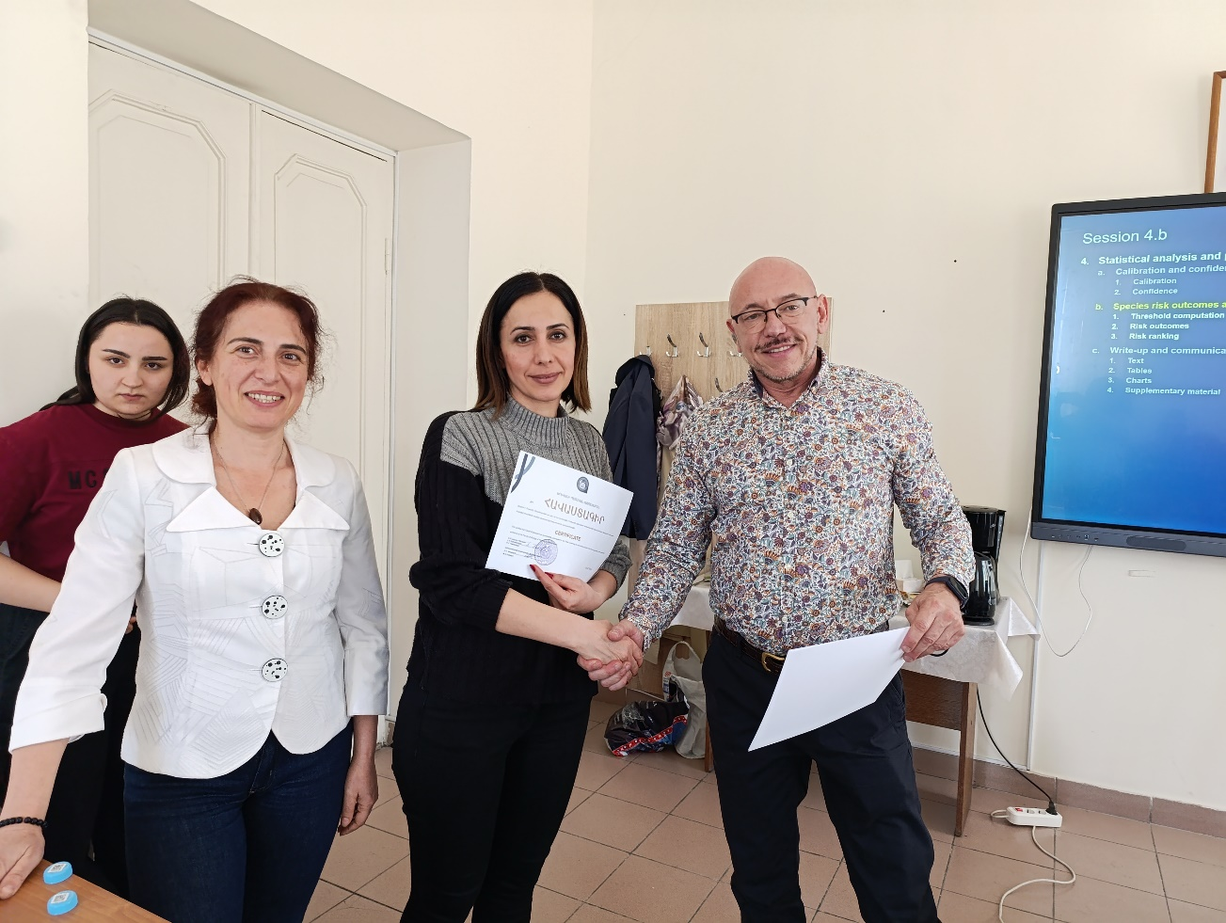
Միջազգային համագործակցություն և կարողությունների զարգացում
Օտարածին տեսակների ռիսկերի գնահատում.
Գիտական հիմքերի ստեղծումից դեպի գործնական կիրառություն
Ծրագրի շրջանակներում Հայաստան է այցելել Լոձի համալսարանի (Լեհաստան) պրոֆեսոր Լորենցո Վիլիզին, ով անցկացրել է «Օտարածին ինվազիվ տեսակների ռիսկերի գնահատում» թեմայով աշխատաժողով՝ ցուցադրելով, թե ինչպես կարելի է գործնականում գնահատել ռիսկերը՝ օգտագործելով ժամանակակից գործիքակազմեր։

Slide 12
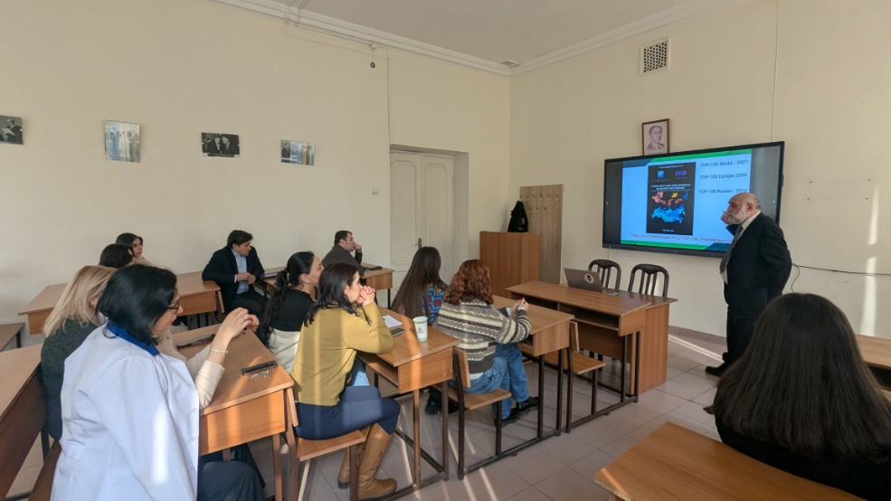
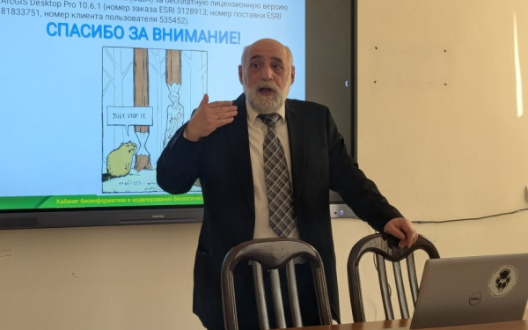
Համատեղ հետազոտություններ և աշխատաժողովներ
Ռուսաստան: համագործակցություն է հաստատվել պրոֆեսոր Վարոս Պետրոսյանի (Սևերցովի անվան էկոլոգիայի և էվոլյուցայի խնդիրների ինստիտուտի) հետ՝ ինվազիվ տեսակների մոդելավորման ուղղությամբ (փետրվար և սպետեմբեր, 2025)
Լեհաստան: պրոֆեսոր Լորենցո Վիլիզիի (Լոձի համալսարան) այցը ԵՊՀ՝ «Օտարածին ինվազիվ տեսակների ռիսկերի գնահատում» թեմայով աշխատաժողով անցկացնելու նպատակով (մարտ, 2025)։
Չեխիա: համագործակցություն պրոֆեսոր Ալեշ Դոլնիի (Օստրավայի համալսարան) հետ՝ «Ճպուրների ուսումնասիրություն» թեմայով (օգոստոս, 2025)։
ԵՊՀ կենսաբանության ֆակուլտետում դասախոսությամբ հանդես եկավ ՌԴ գիտությունների ակադեմիայի Ա.Ն. Սևերցովի անվան էկոլոգիայի և էվոլյուցիայի ինստիտուտի «Կենսաինֆորմատիկայի և կենսաբանական պրոցեսների մոդելավորում» ամբիոնի հիմնադիր և վարիչ, պրոֆեսոր
Վարոս Գարեգինի Պետրոսյանը։

Slide 13
Հոդվածներ գիտական ամսագրերում 2024-2025
Pipoyan S., Stepanyan I., Srapionyan L., et al. // Present-day ichthyofauna of small mountain rivers in the Araks River drainage basin / Zoology in the Middle East, 2025, 71, 163-172 (Scopus). DOI: 10.1080/09397140.2025.2495220 – Q2
Ghazaryan Sh., Arakelyan M., Ghazaryan A., et al. // State of knowledge of the ladybird beetle (Coleoptera, Coccinellidae) fauna of Armenia and other Transcaucasian countries, including two new country records / ZooKeys, 2024, 1221, 71-102 (Scopus, Web of Science). DOI: 10.3897/zookeys.1221.127225 –Q1
Pipoyan S. Kh., Benoyan L. Kh., Grigoryan A. F., et al. // Features of the Biology of Alien Species Prussian Carp (Cyprinidae, Actinopterygii) from the Water Bodies of Armenia / Russian Journal of Biological Invasions, 2024, 15 (1), 119-133 (Scopus). DOI: 10.1134/S2075111724010120- Q4
Arzumanyan M., Zhamakochyan G., Torosyan H., et al. // First record of Arion vulgaris Moquin-Tandon, 1855 (Arionidae) from Armenia / Biodiversity Data Journal, 2024, 12, e121176 (Web of Science). DOI: 10.3897/BDJ.12.e121176 –Q2
Odegov D. O., Valyaeva A. A., Arakelyan M. S., et al. // Polymorphism of Microsatellite Loci in Populations of Caucasian Rock Lizards and Its Use for Assessing the Genetic Diversity of Darevskia raddei / Russian Journal of Genetics, 2024, 60 (3), 326-343 (Web of Science). DOI: 10.1134/S1022795424030104- Q2
Nikitin P., Sidorov S., Liehr T., et al. // Variants of a major DNA satellite discriminate parental subgenomes in a hybrid parthenogenetic lizard (Darevsky, 1966) / Journal of Experimental Zoology Part B: Molecular and Developmental Evolution, 2024, 342 (4), 368-379 (Web of Science). DOI: 10.1002/jez.b.23244 Arakelyan M., Petrosyan V. -–Q1
, Pipoyan S., et al. // Invasive alien species of animals in Armenia / BioInvasions Records, 2024, 13 (2), 293-303 (Web of Science). DOI: 10.3391/bir.2024.13.2.01- Q2
Pipoyan S., Stepanyan I., Ghrejyan T., Arakelyan M. // Changes in fish species composition in the rivers of the Ararat Plain during the last century / Zoology in the Middle East, 2024, 1-12 (Scopus). DOI: 10.1080/09397140.2024.2378518- Q2
Guerrasio T., Carniato D., Acevedo P., Arakelyan M., et al. // Generating wildlife density data across Europe in the framework of the European Observatory of Wildlife (EOW) / EFSA Supporting Publications, 2024, 21 (10) (Web of Science). DOI: 10.2903/sp.efsa.2024.EN-9084-–Q1
Spangenberg V., Arakelyan M., Simanovsky S. A., et al. // Tendency towards clonality: deviations of meiosis in parthenogenetic Caucasian rock lizards / Biology of Reproduction, 2025, 113 (2), 387-396 (Web of Science). DOI: 10.1093/biolre/ioaf091 – Q1
Ghoddousi A., Pratzer M., Lewinska K. E., Arakelyan M., et al. // Effectiveness of protected areas in the Caucasus Mountains in preventing rangeland degradation / Conservation Biology, 2024, e14415 (Web of Science). DOI: 10.1111/cobi.14415– Q2
Galoyan E. A., Sopilko N. G., Kovalyeva A. V., et al. // Love bites: males of lizards prefer to mate with conspecifics, but do not disdain parthenogens / Biological Journal of the Linnean Society, 2024, blae057 (Web of Science). DOI: 10.1093/biolinnean/blae057- – Q1

Slide 14
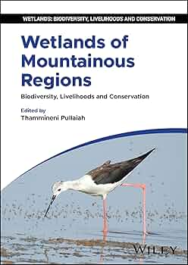
Մենագրություն, ձեռնարկ, ժողովածու
Aghababyan K., Akopian J., Hakobyan S., Pipoyan S., et al. // Wetlands of Armenia: Biodiversity, Livelihoods, and Conservation / In: Wetlands of Mountainous Regions (Ed. T. Pullaiah), 2025, pp. 103-128.
Wetlands of Mountainous Regions
Wetlands of Mountainous Regions: Biodiversity, Livelihoods and Conservation
Editor(s):Thammineni Pullaiah
First published:3 February 2025
Print ISBN:9781394235209 |Online ISBN:9781394235230 |DOI:10.1002/9781394235230
© 2025 John Wiley & Sons Ltd.
Chapter. Wetlands of Armenia: Biodiversity, Livelihoods, and Conservation

Slide 15
Մասնակցություն գիտաժողովներին
Arzumanyan M., Ghrmajyan A., Zhamakochyan G., Arakelyan M. // Diversity and phylogeny of terrestrial mollusks of Armenia / American Malacological Society (AMS) Conference, 2024 (Abstract, p. 91).
Soghomonyan V., Tarzyan N., Sargsyan S., et al. // Invasion of Arion vulgaris and its projected ecological impact in Armenia / International Conference “Biological Sciences and Environmental Solutions for Achieving the Sustainable Development Goals (SDGs)”, Yerevan, 2025 (Abstract book, p. 76).
Boshyan T., Hakobyan S., Arzumanyan M., et al. // First record of new taxa of freshwater mollusks (Caenogastropoda: Truncatelloidea: Hydrobiidae) from Lake Sevan, Armenia / International Conference “Biological Sciences and Environmental Solutions...”, Yerevan, 2025 (Abstract book, p. 15).
Ghrmajyan A., Arzumanyan M. // First phylogeny attempt of Formicidae (Insecta, Arthropoda) of Armenia / International Conference “Biological Sciences and Environmental Solutions...”, Yerevan, 2025 (Abstract book, p. 26).
Margaryan L.V., Arzumanyan M.V., Zakaryan N.A., et al. // Assessing the Environmental Impacts of Pesticides: A Case Study from Armenia / International Conference “Biological Sciences and Environmental Solutions...”, Yerevan, 2025 (Abstract book, p. 98).
Sargsyan S., Jakmakian R., Aghayan S., et al. // Molluscs as intermediate hosts of parasitic flatworms in Armenia: A review of host-parasite interactions / International conference on Biodiversity, Conservation and Climate Change, Yerevan, 2025 (Abstract book, p. 72).
Tarzyan N., Arzumanyan M., Pont A. // Diptera of Armenia: A literature-based assessment of taxonomic diversity / International Conference “Biological Sciences and Environmental Solutions...”, Yerevan, 2025 (Abstract book, p. 77).
Kosyan A., Marusik Y.M., Zarikian N., Arakelyan M. // Ground spider diversity in Armenia: New records of the family Gnaphosidae / 35th European Congress of Arachnology (ECA), 2025 (Abstract, p. 19).
Marusik Y.M., Zarikian N., Kosyan A. // Advance in study of biodiversity of Caucasian spiders / International Conference of Scientific Center of Zoology and Hydroecology of NAS RA, 2025 (Abstract book, p. 16).
Zarikian N., Kosyan A, Marusik Y.M. // Drying lands: spiders of the changing semi-desert lands of Armenia/ 35th European Congress of Arachnology (ECA), 2025 (Abstract, p. 145).

Slide 16
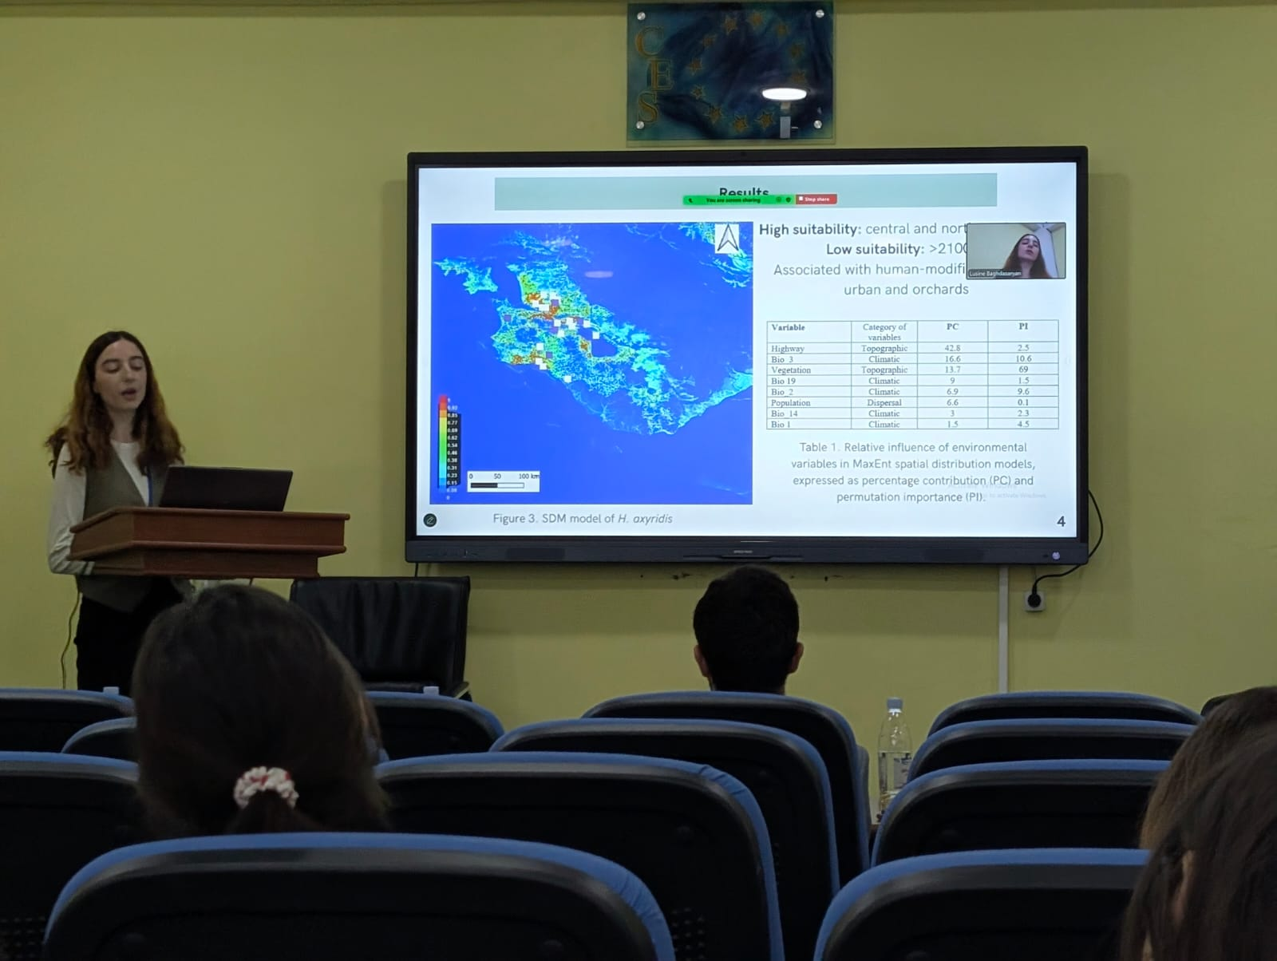
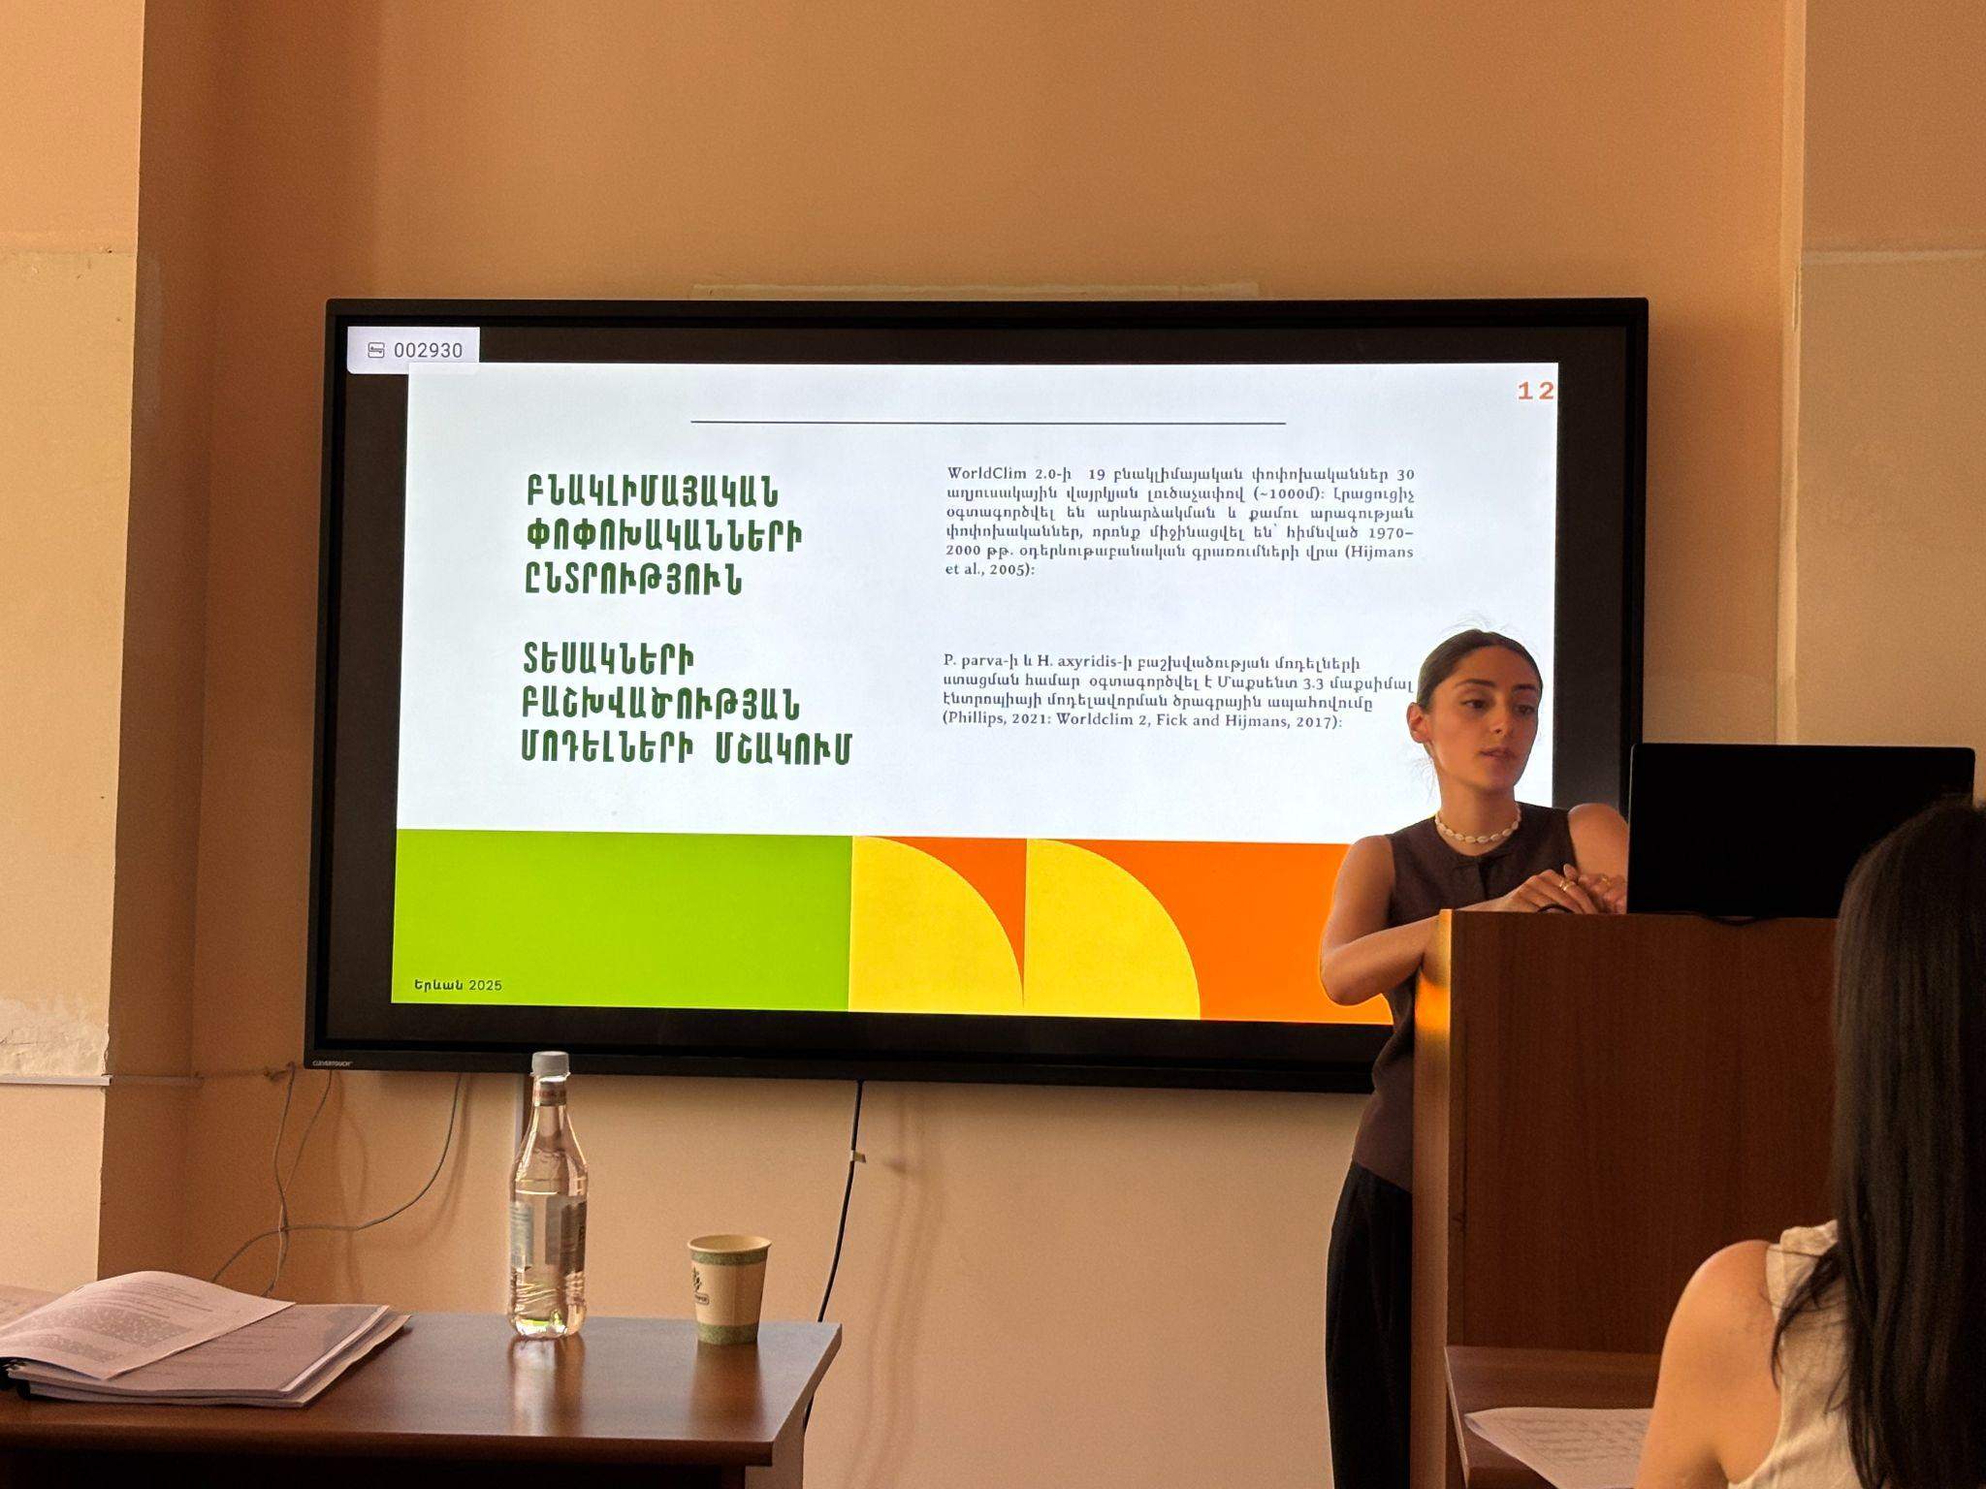
Մագիստրոսական ատենախոսություններ:
Հասմիկ Թորոսյան - ՝ Հայաստանի որոշ ինվազիվ տեսակների տարածական
բաշխվածության մոդելավորումը (Species Distribution Modeling of some invasive species in
Armenia) թեմայով։
Շողիկ Ղազարյան - Հայաստանի զատիկների տեսակային բազմազանությունը և
էկոլոգիան (Species diversity and ecology of ladybirds in Armenia) թեմայով։
Ասպիրանտուրա ընդունելություն
Արևիկ Ղռմաջյան-Վնասատու թեփուկաթևավորների էկոլոգիան և բազմազանությունը Հայաստանում (Ecology and diversity of pest Lepidopterans in Armenia)

Slide 17
Հրատարակված աշխատանքների ամփոփ աղյուսակ
 | 2022 | 2023 | 2024 | 2025 | Total
Q1 |  | 3 | 3 | 2 | 8
Q2 |  | 2 | 2 | 3 | 7
Q3 |  | 2 |  |  | 1
Q4 | 1 | 1 | 1 | 1 | 4
Այլ |  | 1 |  |  | 1
Մենագրություններ |  |  | 3 գլուխ (1գիրք) | 1 գլուխ (1գիրք) | 4 գլուխ (2 գիրք)
Դրամաշնորհ (>30000 EUR) |  |  | 1 (ԵՊՀ -Academic Appear, ծրագրի համակարգող)
Total | 1 | 10 | 7 | 6 | 21 հոդված 2 գիրք՝ 4 գլուխ 1 դրամաշնորհ

Slide 18
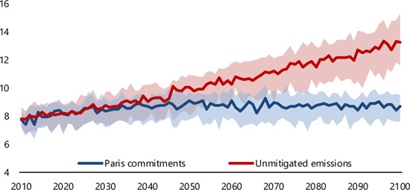
Շնորհակալություն
Annual Average Temperature Projections for Armenia
(Degrees Celsius)
Citation: IMF Staff Country Reports 2022, 329; 10.5089/9798400224140.002.A001
Source: World Bank Group, Climate Change Knowledge Portal.Note: Shaded area covers the 10 to 90 percentile band.

